Slide 1
E-learning
Lucrul igienic în
instalațiile PWN

Slide 2

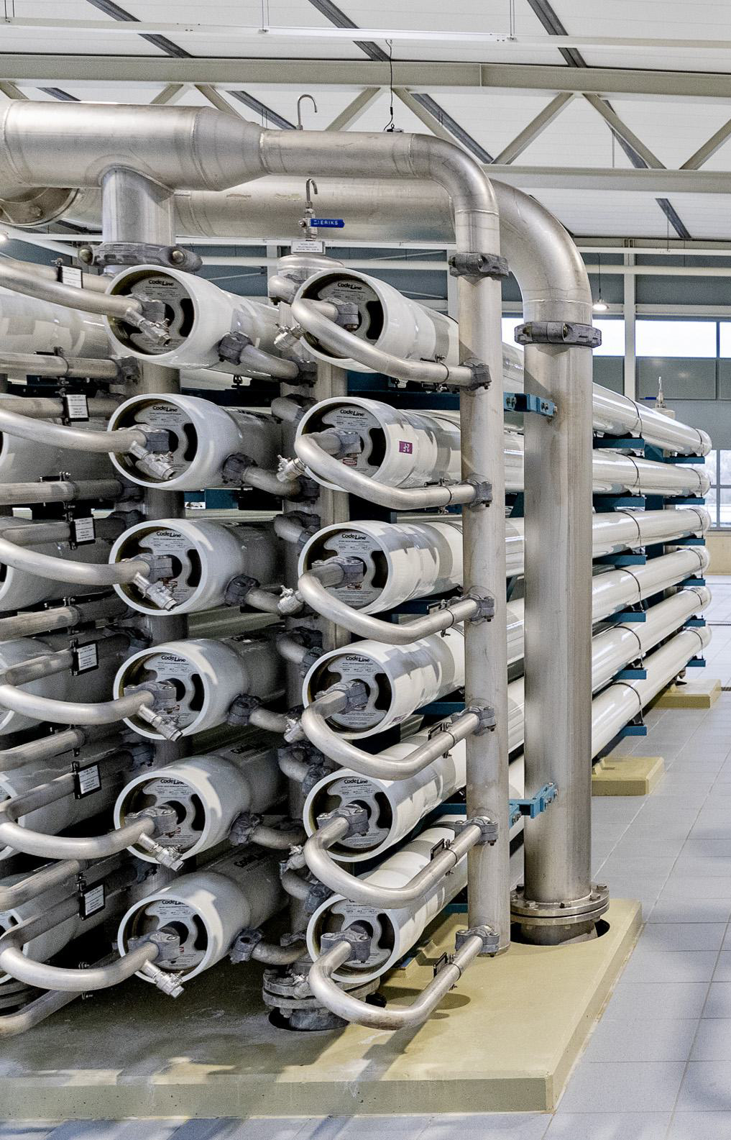
Conținutul cursului
Cursul este un rezumat al codului național de igienă și al politicii proprii a PWN
Veți învăța:
Necesitatea cursului
Reguli interne
Structura instalațiilor de tratare
Zone igienice la proiectele de construcție nouă și renovare
Test cu 10 întrebări cu variante multiple
Dacă răspundeți corect la 7 sau mai multe întrebări, ați promovat.
În acest e-learning se transmit și informații pe cale audio.
De aceea, porniți sunetul.
Notes:
Hygiënisch en veilig werken staat binnen PWN op 1. In deze cursus laten we u de belangrijkste regels en richtlijnen zien.
U leert waarom hygiënisch werken belangrijk is, welke huisregels we hanteren, hoe onze zuiveringsinstallaties zijn ingedeeld, hoe u een hygiënische zone herkent en op welke borden en pictogrammen u moet letten.
Aan het eind van de cursus krijgt u 10 meerkeuzevragen. Daar moet u er minimaal 7 van goed hebben om voor ons aan de slag te kunnen.

Slide 3
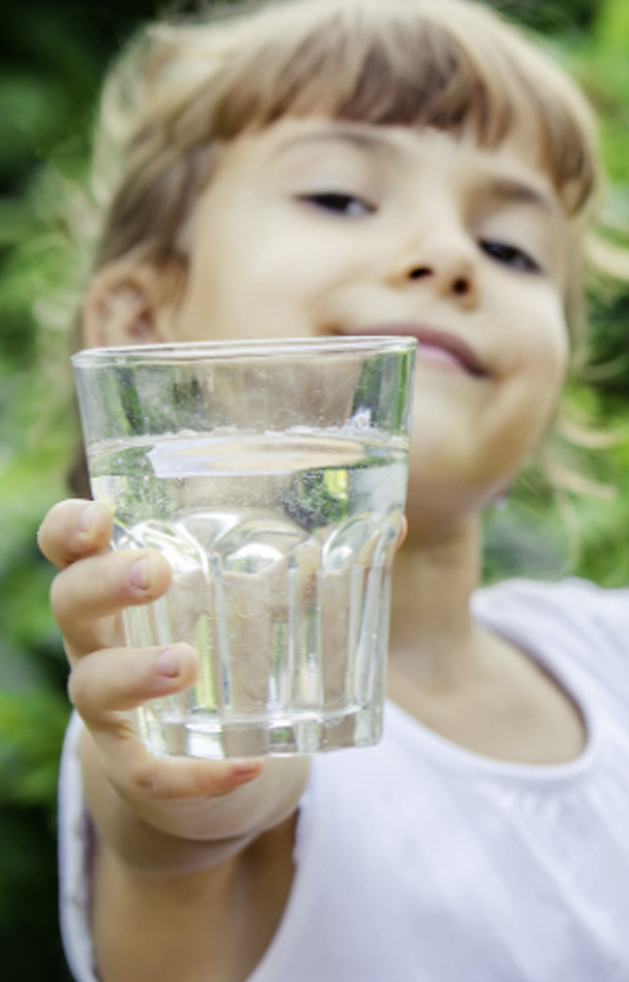
De ce acest curs
Apa potabilă curată este de o importanță vitală
825.000 de racorduri (gospodării și firme) folosesc zilnic apă PWN
Consecințele unei contaminări într-o instalație (de tratare) afectează foarte mulți oameni
Lucrul igienic este o necesitate absolută
Notes:
Schoon en veilig drinkwater is letterlijk van levensbelang.
PWN is verantwoordelijk voor het veilige en schone drinkwater in de hele provincie Noord-Holland, met uitzondering van Amsterdam.
Dat betekent dat zo’n 825 duizend huishoudens en bedrijven dagelijks PWN-water gebruiken. Gemiddeld wel 120 liter water per persoon per dag. Van douchen en koken tot een glas water of het doorspoelen van de wc.
Als er in een van de 5 zuiveringslocaties of 5 distributie pompstations van PWN niet hygiënisch wordt gewerkt, kan dat dus enorme gevolgen hebben voor honderdduizenden mensen.
Schoon water is van levensbelang, hygiënisch werken is dat dus ook.

Slide 4
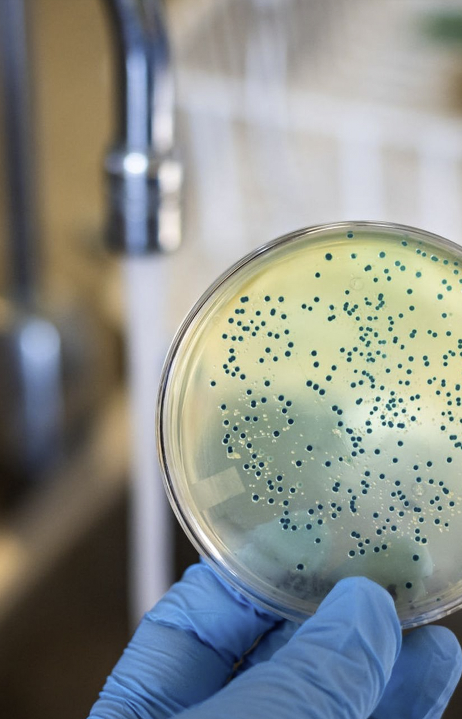
Cum se poate contamina apa potabilă?
Chimic:
Prin deversare în apa captată
Impurități în substanțele chimice
Scurgeri de ulei din pompe
Folosirea de materiale necurate
Prin așezarea de scule, materiale și/sau echipamente în instalații deschise și/sau tronsoane de conductă deschise
Biologic
Prin pătrunderea dăunătorilor
Apă murdară
Microbiologic
Prin pătrunderea apei contaminate (poate părea curată)
Lucrul neigienic
Notes:
Hoe kan drinkwater besmet raken?
Om besmettingen te voorkomen is het goed om te weten hoe drinkwater eigenlijk besmet kan raken. Er zijn drie soorten besmettingen met verschillende risico’s.
Op de eerste plaats is er de chemische vervuiling. Deze ontstaat bijvoorbeeld door lozingen in het IJsselmeer, de belangrijkste waterbron voor PWN. Ook chemicaliën die worden gebruikt tijdens de waterzuivering of olie die uit een pomp lekt in een installatie kunnen water besmetten. En ontsmetten we de materialen die we geleverd krijgen niet goed, dan vormen ze een potentiele besmettingshaard.
Het tweede type is de biologische vervuiling. Denk hierbij aan ongedierte dat een installatie kan binnendringen. Van insecten, muizen, ratten en vogels tot vleermuizen. Ook een lekkage in een installatie kan het water vervuilen.
Op het voorkomen van het derde en laatste type ligt de focus van deze training: de microbiologische vervuiling. Deze ontstaat door het binnendringen van verontreinigd water, dat kan op het oog schoon en helder uitzien, en door onhygiënisch werken.

Slide 5
Contaminarea poate fi chimică, biologică sau
microbiologică.
Acest curs tratează contaminările microbiologice.
Lucrați igienic și preveniți problemele
pentru sute de mii de oameni.
Ce nu intră, nu mai trebuie scos
Notes:
We vatten het nog even kort samen:
Water kan vervuild raken door chemische, biologische of microbiologische besmetting. In deze cursus focussen we op het voorkomen van microbiologische besmettingen

Slide 6

Reguli interne la locațiile noastre
Carduri de acces
Interzis accesul cu o boală (contagioasă)
Igienă personală
Interzis mâncatul, băutul sau fumatul în timpul lucrului
Respectarea zonării igienice
Folosirea obligatorie a dezinfectantului
Cizme și îmbrăcăminte curate
Scule curate, periate cu dezinfectant
Mijloace auxiliare aprobate de PWN
Plan de lucru și permis de lucru
Dezinfecție unde este necesar
Siguranța
mereu pe
primul loc!
Notes:
Huisregels op onze locaties
Om besmettingen te voorkomen gelden er op onze PWN-locaties en infiltratiegebieden belangrijke huisregels. Deze gelden altijd en overal.
1 Op al onze locaties geldt een strikt toegangsbeleid. U heeft een toegangspas nodig om toegang te krijgen tot een locatie. Heeft u die niet, dan meldt u zich bij de ingang en geeft u de naam van uw contactpersoon door. Hij of zij ontvangt u en begeleidt u verder.
2 We ontvangen geen mensen die ziek zijn. Bent u ziek, meldt u zichzelf dan af bij uw werkgever of uw PWN-contactpersoon.
3Persoonlijke hygiëne vormt de basis van hygiënisch werken. Was uw handen veel en vaak. Was ze altijd voor u aan het werk gaat, na een bezoek aan het toilet en voor en na het eten.
4Let erop dat u niet drinkt, eet of rookt op uw werkplek. Eten en drinken doet u in de kantine of de schaftkeet. Roken doet u buiten.
5Let goed op of er hygiënische zones worden aangegeven op de locatie waar u aan de slag gaat. Dit zijn zones bij open water waar speciale eisen voor worden gesteld. Ze zijn duidelijk gemarkeerd. Volg altijd de regels die binnen de hygiënische zone gelden.
6Maak altijd gebruik van desinfectiemiddel
7Draag altijd schone kleding en schone laarzen.
8Gebruik schoon gereedschap en schone materialen. Desinfecteer ze voor gebruik met desinfectiemiddel
9Gebruik alleen hulpmiddelen die door PWN zijn goedgekeurd.
10Maak gebruik van een draaiboek en vul een werkvergunning in voordat u aan de slag gaat.
11Desinfecteer waar het nodig of voorgeschreven is.

Slide 7
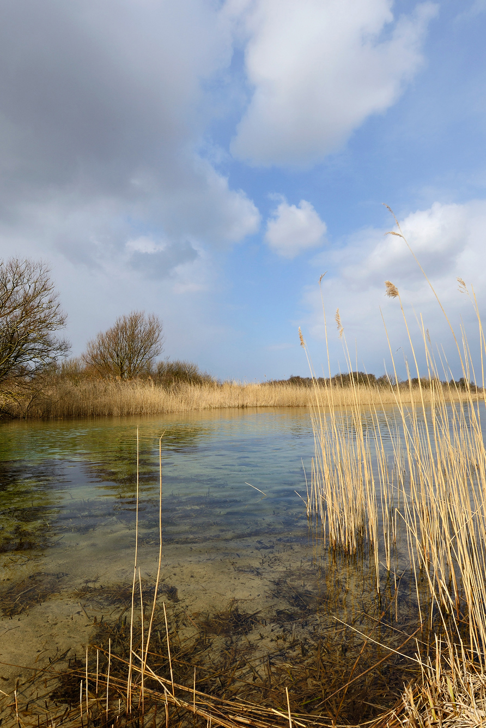
Reguli interne pentru zonele de infiltrație
Preveniți contaminarea solului
Nu așezați materiale și scule direct pe sol
Preveniți pătrunderea de nisip, pământ și murdărie în apa recuperată
Nu vă asumați niciun risc, când este vorba de apă potabilă
Notes:
Huisregels in onze infiltratiegebieden
Onze infiltratiegebieden in de duinen zijn Natura2000gebieden. Ze zijn beschermd en we moeten er extra voorzichtig mee omgaan. De duinen zijn een natuurlijk waterfilter en een belangrijke bzuiveringsstap voor PWN. Zorg er dus voor dat u zorgvuldig werkt en alle regels naleeft.
Let er goed op dat de voertuigen of hulpmiddelen die u gebruikt geen motor- of hydraulische olie lekken. Zo voorkomt u dat de bodem verontreinigt raakt.
Plaats uw gereedschap of materiaal niet direct op de grond. De duinen zitten vol met leven en we willen voorkomen dat dieren in aanraking komen met materialen.
Zorg ervoor dat er geen grond en/of zand in de winputten terechtkomt.
Kortom: neem geen enkel risico als het om drinkwater gaat. Een besmetting voorkomen is beter dan achteraf de oorzaak achterhalen en bestrijden.

Slide 8
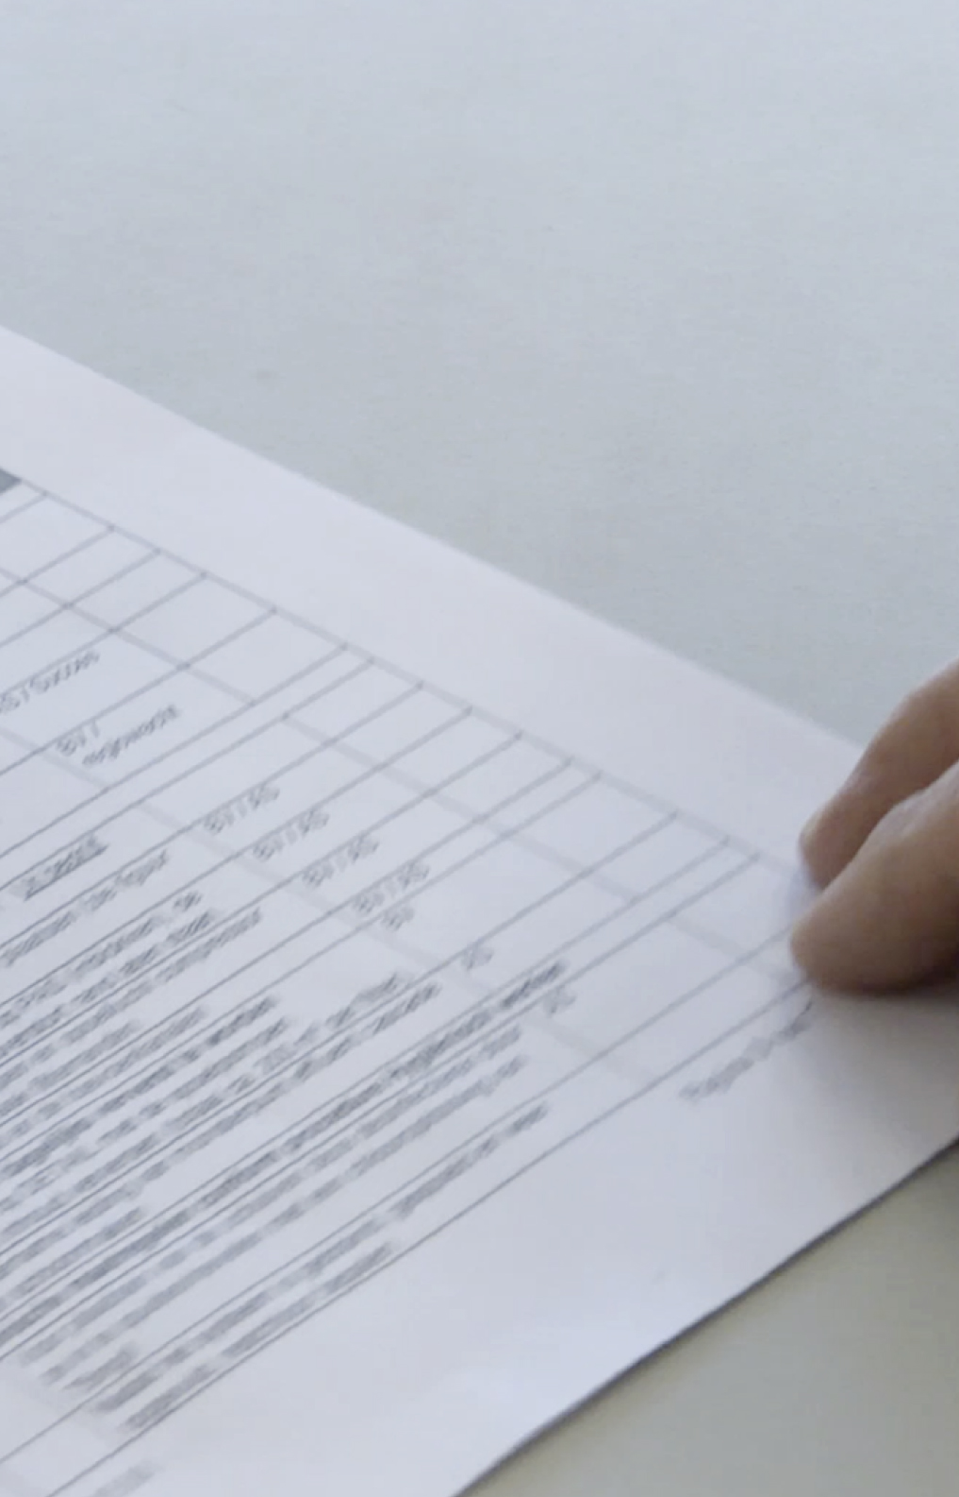
Plan de lucru și permise de lucru
Un permis de lucru este întotdeauna necesar. Completat și semnat.
Necesitatea unui plan de lucru o evaluăm pentru fiecare lucrare.
În planul de lucru se regăsesc, de exemplu:
Descrierea generală a lucrărilor
Legătura cu alte lucrări
Puncte de atenție și consecințe
Plan pas cu pas, inclusiv plan de dezinfecție
Notes:
Draaiboek en werkvergunning
Een werkvergunning heeft u altijd nodig. Welke klus u ook doet. De vergunning moet ingevuld en ondertekend zijn. Zo weten wij wie, waar en met hoeveel mensen aan het werk is.
Of er ook een draaiboek nodig is, wordt per klus bekeken. In het draaiboek staat o.a. beschreven:
Een algemene omschrijving van de werkzaamheden.
De relatie met andere werkzaamheden.
Een inventarisatie van de risico’s met aandachtspunten en gevolgen.
Een stappenplan waarin de klus van begin tot eind beschreven staat, inclusief een eventueel desinfectieplan.

Slide 9
Structura etapelor de tratare – albastru, portocaliu și roșu
PWN tratează apa pas cu pas, de la grosier la fin, în drum spre apă potabilă sigură
Cu cât lucrările sunt mai avansate în procesul de tratare, cu atât mai grave sunt consecințele unei contaminări. De aceea, într-o instalație trebuie întotdeauna amenajată o zonă igienică
Etapele de tratare sunt împărțite în 3 categorii:
Categoria albastră
Apă brută, încă nu a fost dezinfectată
Categoria portocalie
A fost dezinfectată parțial
Categoria roșie
Dezinfecție principală sau calitate de apă potabilă
Notes:
Indeling zuiveringsfases – blauw, oranje en rood
PWN zuivert het IJsselmeerwater stap voor stap. Van grof tot heel fijn. Van het tegenhouden van takken en vissen tot het afbreken van medicijnresten op molecuulniveau.
Hoe verder in het zuiveringsproces er gewerkt wordt, hoe erger de gevolgen zijn als er een besmetting plaatsvindt.
We hebben onze zuiveringsfases onderverdeeld in drie categorieën. Iedere categorie heeft een herkenbare, eigen kleur:
BLAUW – dit is ruw water, hier heeft nog geen enkele desinfectie plaatsgevonden.
ORANJE – hier heeft enige desinfectie plaatsgevonden. Een deel van de bacteriën en virussen is verwijderd.
ROOD – het water is in de hoofddesinfectie stap of is al drinkwaterkwaliteit. Hier worden of zijn alle schadelijke bacteriën en virussen uit het water verwijderd.

Slide 10
Categoria albastră
Categoria portocalie
Categoria roșie
Apă brută, fără tratare
Exemple: bazine, canale de admisie, site pentru apă brută
Fără dezinfecție după lucrări
Fără control prin prelevare de probe
Instalația poate fi folosită din nou imediat
Tratare parțială
Exemple: coagulare și sedimentare
Dezinfecție după lucrări
Control ulterior prin prelevare de probe
Instalația poate fi folosită din nou imediat
Ultima etapă de tratare sau deja apă potabilă
Exemple: rezervoare de apă potabilă, întreaga rețea de distribuție PWN
Dezinfecție după lucrări
Control ulterior prin prelevare de probe
Instalația poate fi folosită doar după aprobarea probelor
Notes:
kleur blauw
De blauwe categorie hoort bij ruw water waar nog geen enkele desinfectie heeft plaatsgevonden. Hieronder vallen de bekkens, inlaatkanalen, ruwe waterpompen en de infiltratiepanden in onze infiltratiegebieden onder.
Na oplevering hoeft u niet te desinfecteren. Wel is het belangrijk om goed schoon te spoelen. Dat mag ook met ruwwater.
Na uw werkzaamheden hoeven er geen controlemonsters genomen te worden door het Waterlaboratorium. De installatie mag direct na oplevering weer gebruikt worden.
kleur oranje
Binnen de oranje zuiveringsstap heeft enige desinfectie plaatsgevonden of het vindt ter plekke plaats. Hieronder vallen Ceramac, flocculatie/sedimentatie en snelle zandfiltratie op PSA en WPJ.
Na uw werkzaamheden is desinfectie noodzakelijk. Het Waterlaboratorium neemt na de desinfectie controlemonsters. De installatie mag direct na desinfectie en het nemen van de controle monsters weer in gebruik genomen worden.
Worden de monsters afgekeurd, dan moet er opnieuw schoongemaakt en gedesinfecteerd worden. Hierna neemt het Waterlaboratorium weer monsters. Nu moet er wel gewacht worden op de uitslag.
kleur rood
Binnen de rode categorie is het water aan de hoofddesinfectiestap of is het al van drinkwaterkwaliteit. Hieronder vallen de UF- en HF-membraaninstallaties, pompstations Wim Mensink en Bergen, de winputten in de duinen, UV/Waterstofperoxide op PSA, alle drinkwaterkelders en het gehele PWN transport- en distributienetwerk.
Na uw werkzaamheden moet er gedesinfecteerd worden. Het Waterlaboratorium neemt hierna monsters. De installatie mag pas weer gebruikt worden als de uitslag positief is. Worden de monsters afgekeurd, dan moet er opnieuw schoongemaakt en gedesinfecteerd worden. Hierna worden er weer nieuwe monsters genomen.

Slide 11
Categoria albastră
Categoria portocalie
Categoria roșie
Stația de pompare Andijk
Bazin, microsite și site cu tambur pentru apă brută, SIX
Flocoulatoare, filtre cu nisip, microfiltrare ceramică
UV / peroxid de hidrogen, filtre cu cărbune activ, site fine pentru apă curată
Stația de captare a apei Prinses Juliana (WJP)
Bazin, site cu tambur pentru apă brută
Coagulare și sedimentare, filtre cu nisip
Jan Lagrand
Filtrare UF și filtrare HF
Tratare cu membrane I și II
Jan Lagrand
UV / peroxid de hidrogen, reactoare cu cărbune activ
Pretratare
Infiltrație
Bazine de infiltrație
Puțuri de captare, ramuri de colectare, rețele secundare
Unitatea de producție Bergen
Cascadă, filtrare cu nisip, post-dezinfecție UV, amestecare
Unitatea de producție Wim Mensink
Dedurizare, cascadă, filtrare cu nisip, post-dezinfecție UV, amestecare
Notes:
We hebben een overzicht gemaakt van onze zuiveringsinstallaties, de verschillende zuiveringsstappen en de categorie waar iedere stap binnen valt.
Gaat u bijvoorbeeld aan de slag bij productiebedrijf Jan Lagrand, dan ziet u dat UF-filtratie en HF-filtratie binnen de rode categorie vallen. Dat betekent dat u te maken heeft met drinkwater of de laatste stap voor drinkwater en dat de strengste maatregelen gelden.
Bekijk het schema goed, dan weet u precies binnen welke categorie uw werkzaamheden vallen.

Slide 12
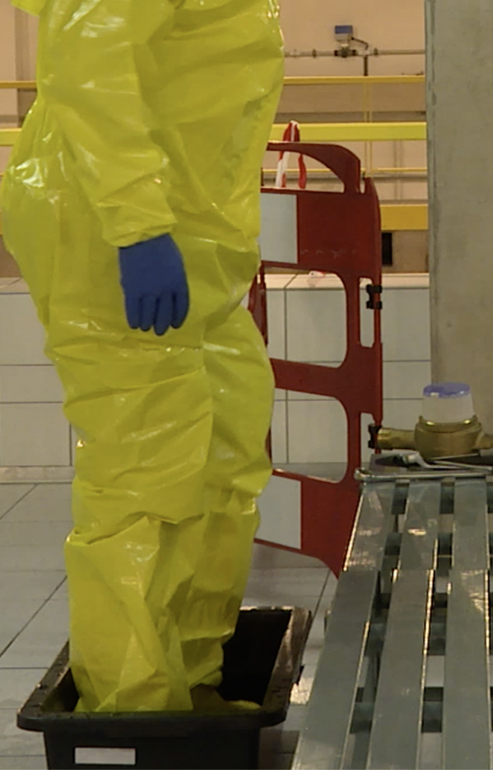
Dezinfecție după lucrările dumneavoastră
Oricât de îngrijit lucrați, va exista întotdeauna un risc de praf sau murdărie.
Dezinfectanți:
Hipoclorit de sodiu (clor)
Peroxid de hidrogen 35%: la membranele UF și HF, deoarece membranele HF nu rezistă la clor
Peroxid de hidrogen doar în 3 locații: în instalația UV/peroxid de hidrogen din Andijk și Heemskerk și în membranele HF, care nu rezistă la clor
Asigurați:
Echipament individual de protecție adecvat
Dozare corectă: prea puțin nu funcționează, prea mult nici atât
Plan de dezinfecție în planul de lucru. Aveți îndoieli? Contactați persoana de contact PWN.
Notes:
Desinfectie na uw werkzaamheden
Hoe schoon en netjes u ook werkt, er komt bij werkzaamheden ongemerkt altijd wel stof of ander vuil binnen. Daarom gebruiken we na werkzaamheden chloorbleekloog of 35% waterstofperoxide als desinfectiemiddel.
Het middel dat u gebruikt is afhankelijk van de plek van de werkzaamheden.
Waterstofperoxide gebruiken we op drie locaties:
In de uv/waterstofperoxide installaties in Andijk en Heemskerk;
en in de HF-membranen. Deze zijn namelijk niet bestand tegen chloor.
Voor alle andere ontsmettingen gebruiken we chloorbleekloog.
Zorg ervoor dat u bij het gebruik van ontsmettingsmiddelen de juiste persoonlijke beschermingsmiddelen draagt. Denk hierbij aan rubber of latex handschoenen, gezichtsbescherming, een overall en ademluchtbecherming.
Gebruik ook altijd de juiste dosering. Te weinig werkt niet, dat spreekt voor zich. Maar ook bij een te hoge dosering verliest chloorbleekloog haar werking. De installatie wordt dan niet goed gedesinfecteerd.
Het desinfectieplan voor uw werkzaamheden staat beschreven in het draaiboek. Heeft u vragen of twijfels, neem dan altijd contact op met uw PWN-contactpersoon.

Slide 13
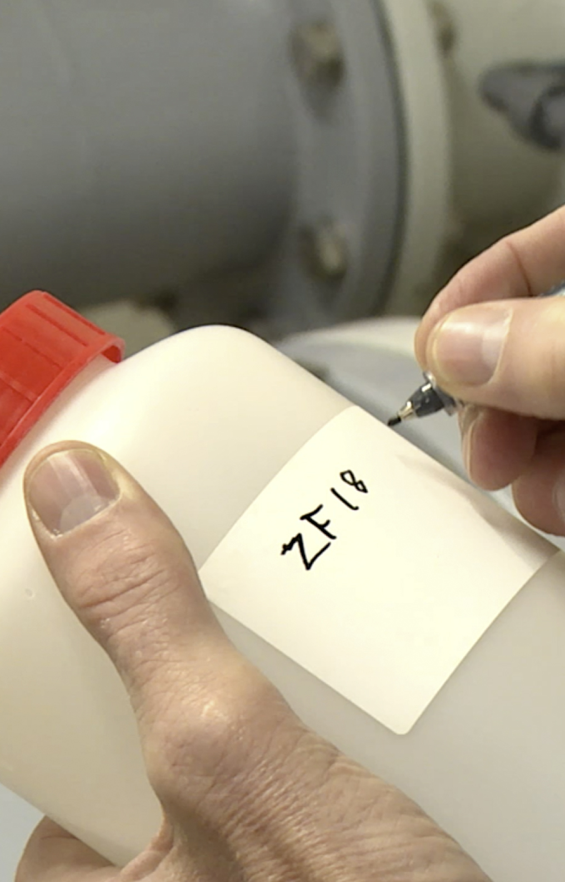
Probe de control după lucrări și dezinfecție
În categoriile portocalie și roșie se prelevează întotdeauna probe după lucrări
Rezultatul în 1-2 zile
Respins? În medie 5 zile pentru o nouă dezinfecție
Notes:
Controlemonsters nu uw werkzaamheden en desinfectie
Na uw werkzaamheden en desinfectie neemt het Waterlaboratorium monsters. Het resultaat is meestal binnen 1 tot 2 dagen bekend. Tot die tijd mogen installaties binnen de rode categorie niet gebruikt worden.
Wordt een monster afgekeurd, dan moet de isntaaltie opnieuw schoongemaakt en gedesinfecteerd en bemonsterd worden. Dit duurt ongeveer 5 werkdagen.
In totaal is de installatie dus een hele week extra buiten gebruik!
Door netjes en hygiënisch te werken voorkomt u dit. Altijd en overal!

Slide 14
Lucrul igienic, întotdeauna și pretutindeni
Oriunde ați lucra, trebuie să lucrați întotdeauna curat și îngrijit. În stadiile avansate ale proiectului, pe lângă lucrul îngrijit, trebuie să se lucreze și igienic.
Reamintim ce înseamnă acest lucru.
Notes:
Hygiënisch werken, altijd en overal
Binnen welke stap in het zuiveringsproces en waar in een installatie u ook aan de slag gaat, altijd en overal geldt dat hygiënisch werken vanzelfsprekend is.

Slide 15
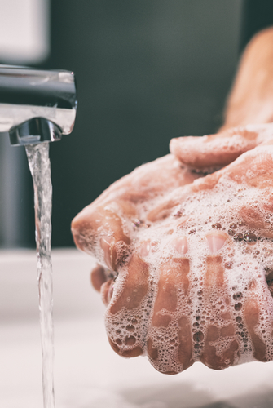
În timpul demolării și al construcției noi sau al renovării se aplică următoarele reguli:
Igienă personală
Loc de muncă curat și ordonat
Pictograme și semne de avertizare
Zone igienice
Notes:
Tijdens de sloop en nieuwbouw of renovatie van een bestaand gebouw gelden een aantal algemene regels:
1.Persoonlijke hygiene
2.Schone en opgeruimde werkplek
3. Let op Pictogrammen en waarschuwingstekens
4.Volg de Hygienische zones op
We nemen deze stapsgewijs met u door

Slide 16

Igienă personală
Interzis mâncatul, băutul și fumatul la locul de muncă
Spălați-vă pe mâini înainte de a începe lucrul și după folosirea toaletei
Încălțăminte de protecție curată
Îmbrăcăminte de lucru curată
Notes:
Persoonlijke hygiëne, schone schoenen en kleding
Zorg ervoor dat u nooit eet, drinkt of rookt op de werkplek.
Denk altijd aan uw persoonlijke hygiëne. Was uw handen voordat u aan het werk gaat, na ieder toiletbezoek en voor en na het eten.
Gebruik schoon schoeisel. Zorg dat het profiel van uw schoenen ook volledig schoon is.

Slide 17
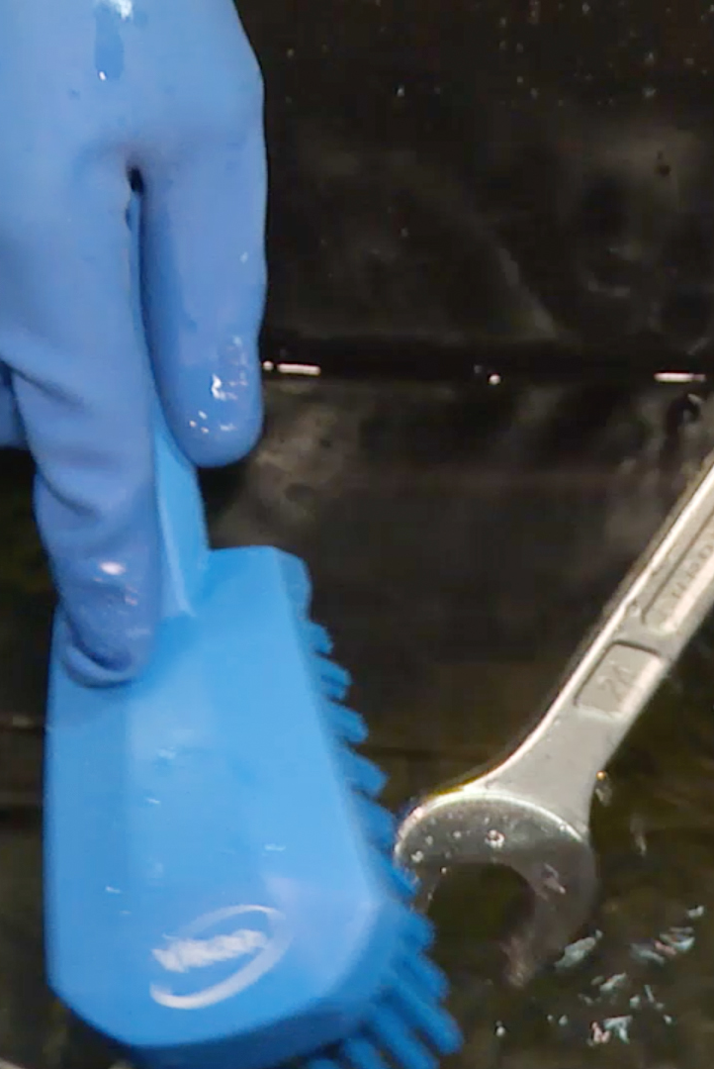
Loc de muncă curat și ordonat
Luați cu dumneavoastră doar sculele, materialele și echipamentele de care aveți nevoie în ziua respectivă
Nu așezați scule, materiale și echipamente în instalație sau în tronsoane de conductă deschise
La sfârșitul zilei de lucru strângeți totul cu grijă și lăsați locul de muncă curat și fără praf
Folosiți o perie cu peri din plastic pentru dezinfecția sculelor
Notes:
Schone werkplek & schoon gereedschap
Neem alleen het gereedschap, materiaal en materieel mee wat u die dag nodig heeft.
Gereedschap, materieel en materiaal legt u niet in de installatie of in de open leiding delen.
Aan het eind van de werkdag ruimt u alles netjes op en laat u uw werkplek schoon, opgeruimd en stofvrij achter.
Gebruik altijd een plastic borstel met plastic haren bij het desinfecteren van uw gereedschap. Natuurlijke materialen zoals hout en kokosharen zijn niet geschikt voor desinfectie. Het vocht van de chlooroplossing trekt er wel in, maar het chloor zelf niet. Hierdoor krijgen schimmels en bacteriën een kans.

Slide 18
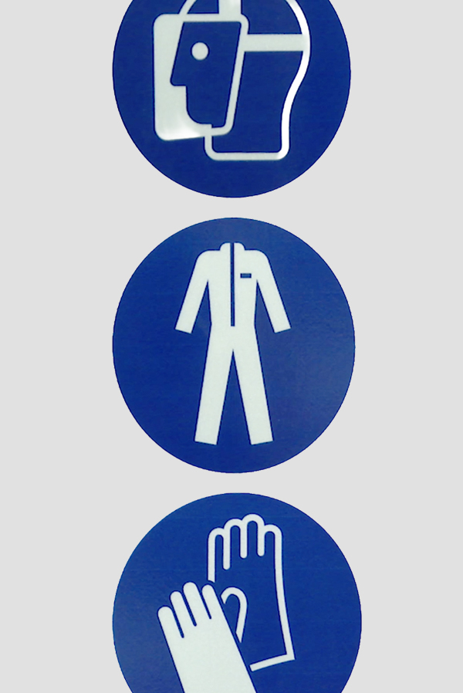
Pictograme și semne de avertizare
Fiți întotdeauna atenți la semnele de avertizare și pictograme. Pentru propria siguranță și a celorlalți.
Nu sunt acolo fără motiv, așa că nu treceți pur și simplu pe lângă ele!
Notes:
Bij PWN worden gevaarlijke stoffen en situaties gemarkeerd waarschuwingsborden met pictogrammen. Let op waar deze waarschuwingsborden en pictogrammen staan en volg de boodschap van de waarschuwingsborden en pictogrammen op.

Slide 19
Lucrul igienic
Dacă în timpul proiectului lucrați în sau la instalație, se aplică următoarele reguli privind lucrul igienic:
Interzis mâncatul, băutul și fumatul
Igienă personală
Îmbrăcăminte de lucru și încălțăminte curate
Atenție la semnele de avertizare și pictograme
Mențineți locul de muncă curat și ordonat
Folosiți scule și materiale curate
Dezinfectați sculele și materialele înainte de folosire
Fiți atenți la siguranța dumneavoastră și a celorlalți
Strângeți bine după terminarea lucrărilor
Notes:
Het spreekt voor zich dat u niet eet, drinkt en rookt tijdens uw werkzaamheden. Denk aan uw persoonlijke hygiëne en zorg voor schone werkkleding en schoeisel. Loop niet zomaar voorbij aan waarschuwingstekens en pictogrammen, ze staan er niet voor niets. Houd uw werkplek schoon en netjes, net als uw gereedschap en materialen. Desinfecteer ze voor gebruik. Let niet alleen op uw eigen veiligheid, maar ook op die van anderen en ruim altijd netjes op aan het eind van de werkdag en als u klaar bent met uw werkzaamheden.

Slide 20
Zone igienice
Sunt zone din instalații, în apropierea apei deschise, unde se impun cerințe speciale pentru a reduce riscul de (re)contaminare a apei, deoarece această apă este sau devine apă potabilă.
Notes:
De hygiënische zones
Een belangrijk onderdeel van het hygiënisch werken is het herkennen van hygiënische zones. Binnen deze zones worden specifieke eisen gesteld.
We leggen u uit welke drie hygiënische zones er zijn binnen PWN. En welke regels er gelden binnen iedere zone.

Slide 21
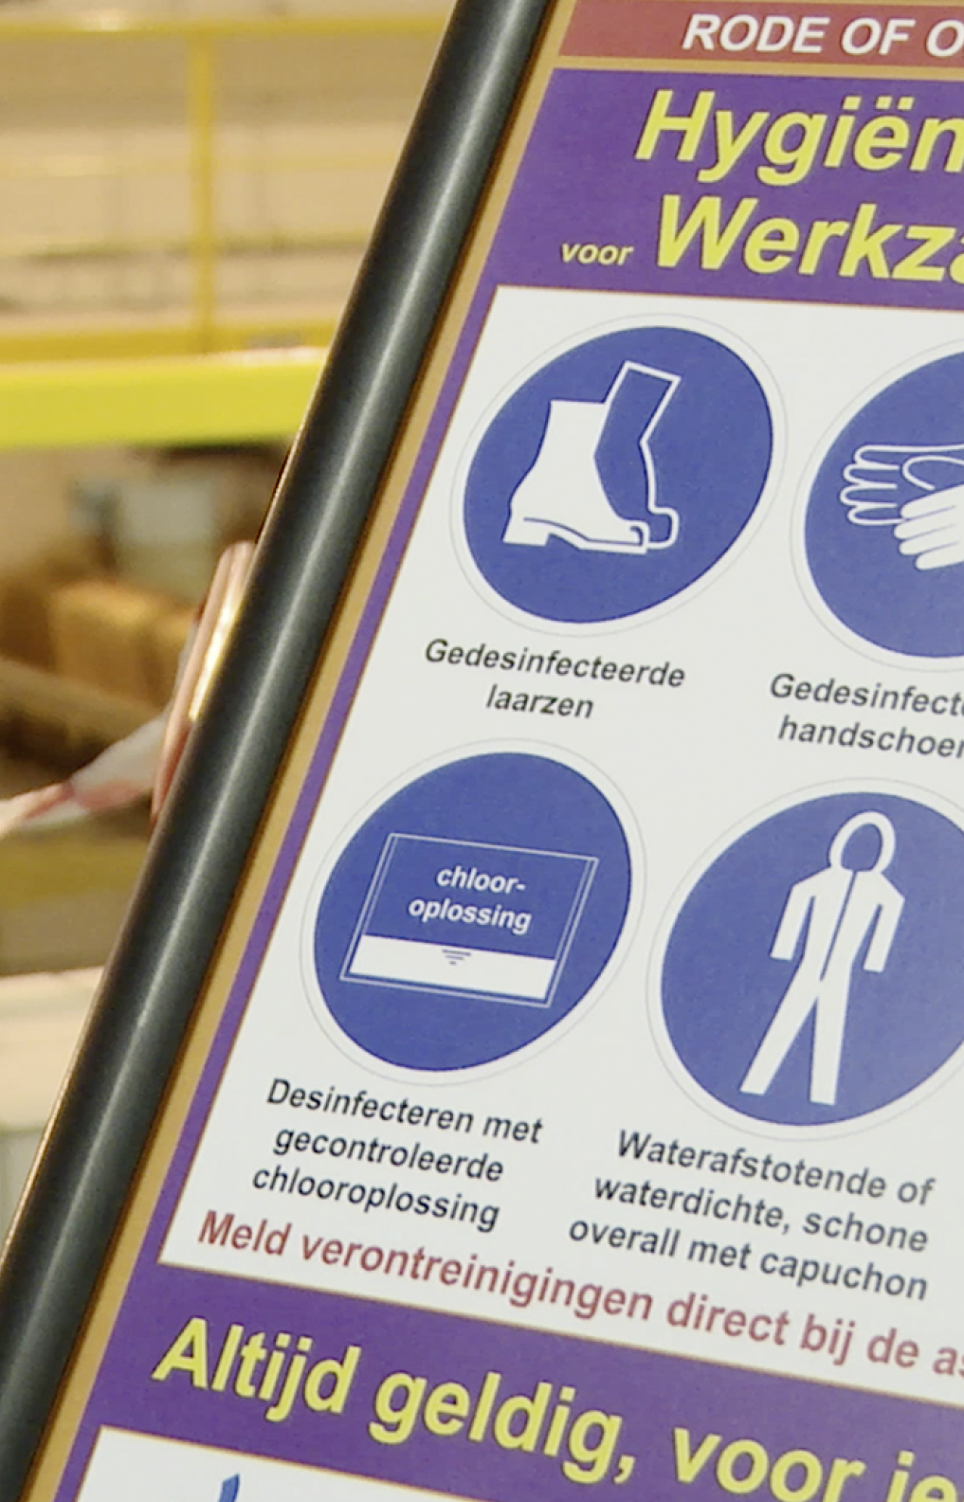
La proiectele de construcție nouă și renovare avem 3 zone igienice:
Zona verde: toate spațiile în care pot fi efectuate toate lucrările
Zona roșie: în care nu se poate găuri, poliza sau tăia, deoarece părți ale instalației sau tronsoane de conductă sunt deschise pentru montaj
Zona mov: la lucrări asupra unor părți ale instalației sau tronsoane de conductă prin care a curs deja apă (potabilă) sau prin care va curge apă (potabilă) imediat după lucrări.
Notes:
Bij nieuwbouw en renovatieprojecten kennen we 3 hygiënische zones:
Groen dat is voor alle ruimtes waarbij alle werkzaamheden uitgevoerd mogen worden
Rode zone waarbij niet geboord, geslepen of gezaagd mag worden, omdat installatie- of leidingedelen open liggen voor montage
3. Paarse zone: Bij werkzaamheden aan installatie- of leidingdelen waarbij al (drink-) water doorgestroomd heeft of aansluitend aan de werkzaamheden (drink-)water door gaat stromen.
We leggen u nu per zone uit hoe u ze kunt herkennen en welke regels er gelden.

Slide 22
Zona verde
Toate spațiile
În zona verde (toate spațiile) se aplică:
Încălțăminte de protecție curată
Îmbrăcăminte de lucru curată
Curățenie la sfârșitul zilei
Mâncatul și băutul sunt interzise
Fumatul interzis
Obturarea conductelor
Nu așezați scule sau materiale în conducte
Îmbrăcăminte de lucru curată
Încălțăminte de protecție curată
Curățenie la sfârșitul zilei
Obturarea conductelor
Mâncatul și băutul interzise
Fumatul interzis
Nu așezați obiecte în conducte
Raportați imediat contaminările supraveghetorului
Valabil întotdeauna, pentru toți
Notes:
De groene zone is voor alle ruimtes waar normale bedrijfsvoering is als er geen uitgebreide onderhoudswerkzaamheden plaatsvinden. Er is geen contact met open water of met de installaties.
In de groene zone geldt:
- Dragen van schone veiligheidsschoenen
- Dragen van schone werkkleding
- U ruimt alles op aan het einde van de werkdag en als u klaar bent met uw werkzaamheden
- Het is niet toegestaan om te eten en drinken en te roken
- Open leidingdelen dient u af te doppen
- U legt geen gereedschap of materiaal in open leidingen en installatiedelen
Blijf wel altijd veilig werken en denk na over je eigen veiligheid en die van anderen. Als u een risico ziet, meldt het dan en neem maatregelen in overleg met uw PWN-contactpersoon.

Slide 23
Zona roșie
Spațiu cu apă
În zona roșie (spațiu cu apă, cu părți de instalație sau conductă deschise) se aplică:
Îmbrăcăminte de lucru curată
Curățenie la sfârșitul zilei
Mâncatul și băutul interzise
Fumatul interzis
Fără obiecte care să cadă din îmbrăcăminte
Obturarea conductelor
Interzis găuritul, polizatul și tăiatul
Nu așezați scule sau materiale în conducte
Îmbrăcăminte de lucru curată
Încălțăminte de protecție curată
Curățenie la sfârșitul zilei
Obturarea conductelor
Mâncatul și băutul interzise
Fumatul interzis
Nu așezați obiecte în conducte
Interzis găuritul, polizatul și tăiatul
Raportați imediat contaminările supraveghetorului
Valabil întotdeauna, pentru toți
Notes:
De rode zone
Dit is een watervoerende ruimte met open installatie-of leidingdelen.
In de groene zone geldt:
- Dragen van schone veiligheidsschoenen
- Dragen van schone werkkleding
- U ruimt alles op aan het einde van de werkdag en als u klaar bent met uw werkzaamheden
- Het is niet toegestaan om te eten en drinken en te roken
- Open leidingdelen dient u af te doppen
- U legt geen gereedschap of materiaal in open leidingen en installatiedelen
- Het is ten strengste verboden te boren, slijpen en zagen in een ruimte met de rode zone
Blijf wel altijd veilig werken en denk na over je eigen veiligheid en die van anderen. Als u een risico ziet, meldt het dan en neem maatregelen in overleg met uw PWN-contactpersoon.

Slide 24
Zona mov
Zonă igienică pentru lucrări
Dacă se lucrează la aceste instalații și se creează o “legătură deschisă”, spațiul din jurul acelei legături deschise va fi amenajat local și temporar ca zonă mov.
Pe panourile de semnalizare mov vor fi menționate următoarele reguli:
Cizme dezinfectate
Mănuși dezinfectate
Mâncatul și băutul interzise
Dezinfectare cu soluție de peroxid controlată
Salopetă curată, hidrofugă sau impermeabilă, cu glugă
Fără obiecte care să cadă din îmbrăcăminte
Deoarece într-o zonă mov există tronsoane de conductă deschise în care nu trebuie să pătrundă praf, în jurul zonei mov se aplică întotdeauna o zonă roșie. Acolo este deci interzis să se găurească, să se polizeze sau să se taie.
Cizme dezinfectate
Mănuși dezinfectate
Mâncatul și băutul interzise
Dezinfectare cu soluție de peroxid controlată
Salopetă curată, hidrofugă sau impermeabilă, cu glugă
Fără obiecte care să cadă din îmbrăcăminte
Raportați imediat contaminările supraveghetorului
Valabil întotdeauna, pentru toți
Notes:
Paarse zone
Hygienische Zone werkzaamheden.
Als er in of aan deze installaties gewerkt wordt en er een “open verbinding” wordt gecreëerd, de ruimte rondom die open verbinding lokaal en tijdelijk worden ingericht als Paarse Zone
In de paarse zone geldt:
- Dragen van gedesinfecteerde laarzen
- Dragen gedesinfecteerde handschoenen
- Eten, drinken en roden is verboden
- Desinfecteren met gecontroleerde Peroxide-oplossing
- Waterafstotende of waterdichte, schone overall met capuchon
- Geen vallende voorwerpen uit kleiding
Omdat er bij een paarse zone open leidingdelen zijn en daar geen stof in mag komen, geldt rondom de paarse zone altijd een rode zone. Daar mag dus niet worden geboord, geslepen of gezaagd.

Slide 25
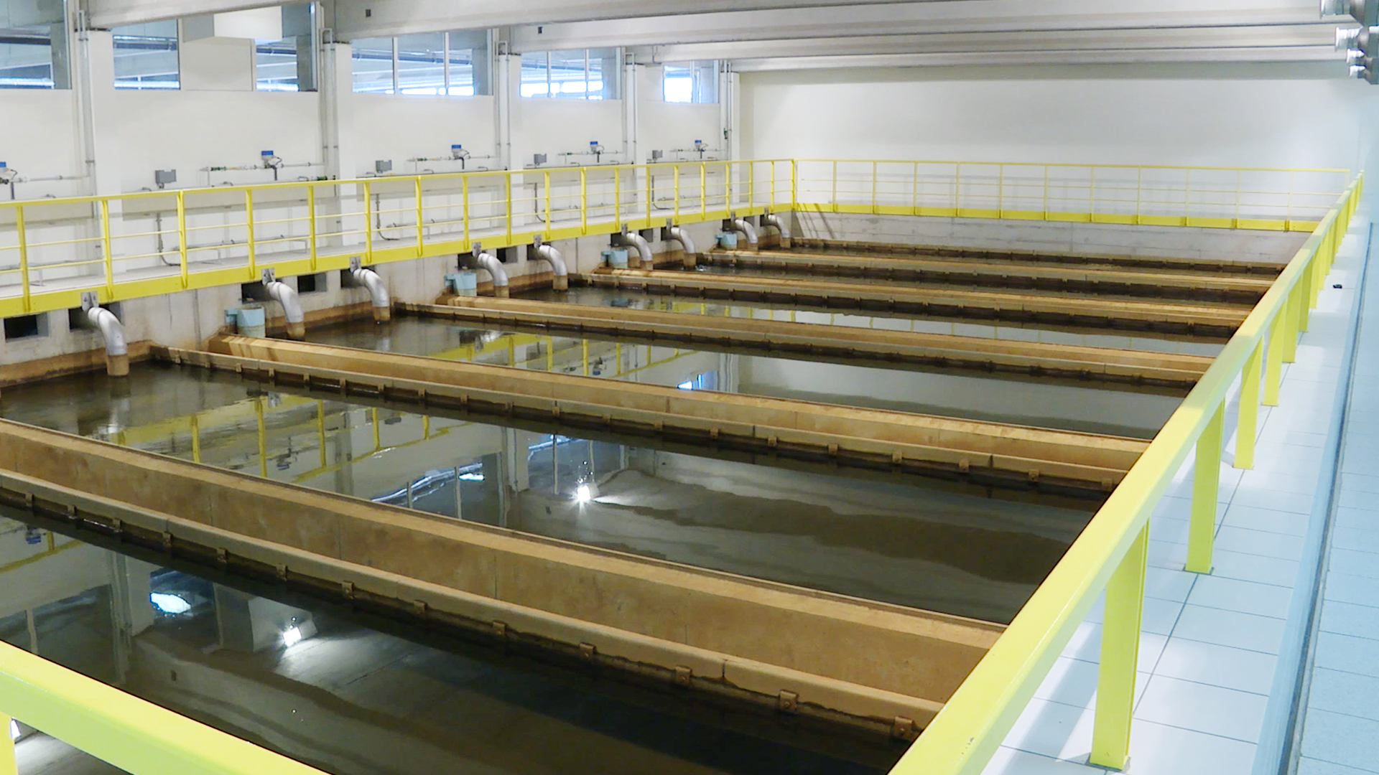
Recapitulare
Notes:
We zetten alles nog eens op een rij

Slide 26
Structura proceselor de tratare – albastru, portocaliu și roșu
Etapele de tratare sunt împărțite în 3 categorii:
Categoria albastră
Apă brută, încă nu a fost dezinfectată
Categoria portocalie
A fost dezinfectată parțial
Categoria roșie
Dezinfecție principală sau calitate de apă potabilă
Notes:
Indeling zuiveringsfases
BLAUW
ORANJE
ROOD

Slide 27
Categoria albastră
Categoria portocalie
Categoria roșie
Apă brută, fără tratare
Exemple: bazine, canale de admisie, site pentru apă brută
Fără dezinfecție după lucrări
Fără control prin prelevare de probe
Instalația poate fi folosită din nou imediat
Tratare parțială
Exemple: coagulare și sedimentare
Dezinfecție după lucrări
Control ulterior prin prelevare de probe
Instalația poate fi folosită din nou imediat
Ultima etapă de tratare sau deja apă potabilă
Exemple: rezervoare de apă potabilă, întreaga rețea de distribuție PWN
Dezinfecție după lucrări
Control ulterior prin prelevare de probe
Instalația poate fi folosită doar după aprobarea probelor
Notes:
Binnen PWN werken we met drie zuiveringscategorien: blauw, oranje en rood. Voor iedere kleur gelden andere desinfectie en opleveringseisen.
De blauwe categorie hoort bij ruw water waar nog geen enkele desinfectie heeft plaatsgevonden. Na oplevering hoeft u niet te desinfecteren. Wel is het belangrijk om goed schoon te spoelen. Dat mag ook met ruwwater.
Na uw werkzaamheden hoeven er geen controlemonsters genomen te worden door het Waterlaboratorium. De installatie mag direct na oplevering weer in gebruik genomen worden.
Binnen de oranje zuiveringsstap heeft enige desinfectie plaatsgevonden of het vindt ter plekke plaats.
Na uw werkzaamheden is desinfectie noodzakelijk. Het Waterlaboratorium neemt vervolgens controlemonsters. De installatie mag direct na oplevering weer in gebruik genomen worden.
Binnen de rode categorie is het water aan de laatste zuiveringsstap toe of is het al van drinkwaterkwaliteit.
Na uw werkzaamheden moet er gedesinfecteerd worden. Het Waterlaboratorium neemt hierna monsters. De installatie mag pas weer gebruikt worden als de uitslag positief is.

Slide 28
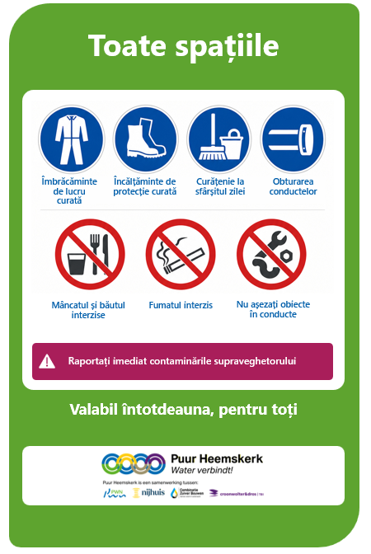
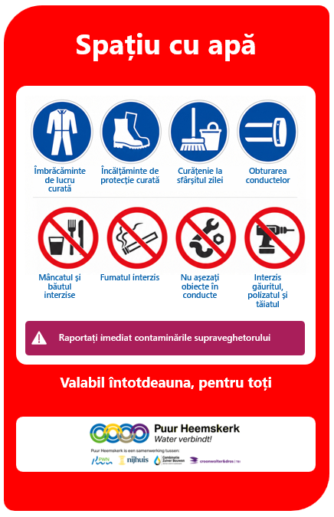
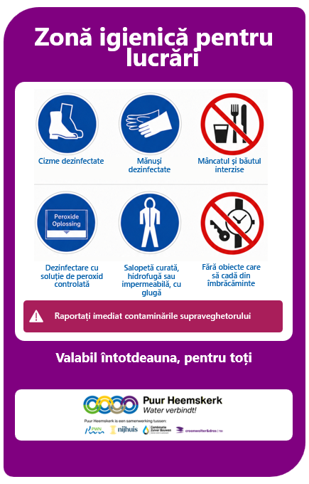
În cadrul PWN lucrăm cu zone igienice. Le recunoașteți după un panou verde, roșu sau mov.
Notes:
We werken binnen PWN met hygiënische zones. Bij renovatie en nieuwbouw projecten zijn dat een groene, rode of een paarse zone.
De groene zone is voor alle ruimtes waar normale bedrijfsvoering is als er geen uitgebreide onderhoudswerkzaamheden plaatsvinden. Er is geen contact met open water of met de installaties.
De rode zone Dit is een watervoerende ruimte met open installatie-of leidingdelen.
Paarse zone Als er aan deze installaties gewerkt wordt en er een “open verbinding” wordt gecreëerd, zal de ruimte rondom die open verbinding lokaal en tijdelijk worden ingericht als Paarse Zone

Slide 29
Lucrați curat și igienic astfel evitați întârzieri inutile la predarea lucrării dumneavoastră.
Respingerea înseamnă întârzierea lucrărilor
Notes:
Met het naleven van de regels en richtlijnen in deze cursus zorgen we er samen voor dat ons drinkwater schoon en veilig blijft. De regels zijn niet vrijblijvend en we hebben ze zorgvuldig samengesteld.

Slide 30
În cazul încălcării repetate a regulilor, vi se poate
interzice accesul la lucrare.
Suntem deschiși la sugestii și propuneri de îmbunătățire.
Notes:
We spreken u aan bij een overtreding van de regels. Komt dat vaker voor, dan wordt u de toegang tot het werk ontzegt.
Wij staan open voor tips en verbeteringen wij gaan graag hierover met u in gesprek tot die tijd gelden de regels zoals zijn benoemd in deze cursus

Slide 31
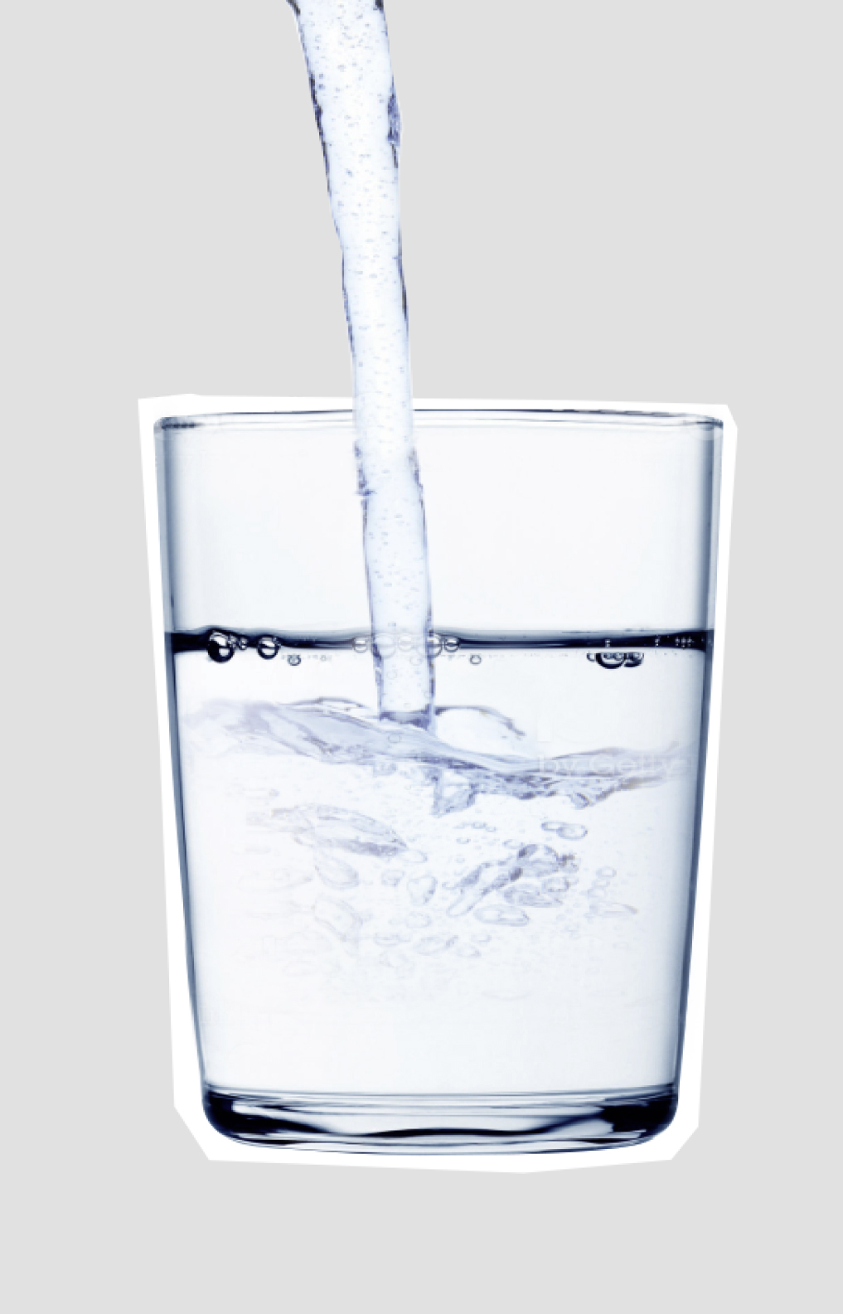
Împreună asigurăm un mediu curat și sigur
Vă mulțumim că ați urmărit cu atenție acest curs.
Veți primi acum 10 întrebări cu variante multiple. Trebuie să răspundeți corect la minimum 7 dintre ele.
Succes la întrebări.
Vă așteptăm cu plăcere la una dintre locațiile noastre.
Notes:
Bedankt dat u deze cursus met aandacht bekeken heeft. We zien u graag terug op een van onze locaties.

Slide 32
Mulțumim
pentru atenție

